Slide 1
DCL(Data Control Language)

Slide 2
DCL
DCL merupakan perintah yang digunakan untuk memanipulasi user dan hak akses terhadap database.
- Memanipulasi user yang dimaksud di antaranya
membuat dan menghapus user untuk mengakses
database yang sudah diberi hak akses.
Hal ini diperlukan untuk membatasi siapa saja
yang dapat berkontribusi dan mengotak-atik
database yang telah dibuat.

Slide 3
MEMBUAT USER
Untuk membuat user dapat menggunakan perintah :
CREATE USER 'nama_user'[@'lokasi_user' IDENTIFIED BY 'password'];
dengan ketentuan perintah yang dimulai dari ‘@’ sampai akhir perintah bersifat opsional, artinya hanya diisi sesuai kebutuhan.
Berikut penjelasan untuk perintah di atas :
nama_user merupakan nama user yang akan
digunakan untuk masuk ke dalam database,
maksimal 16 karakter.
lokasi_user bersifat opsional (boleh diisi atau
dikosongkan)

Slide 4
contoh :
CREATE USER ‘user_1’ IDENTIFIED BY ‘123‘ ;
atau
CREATE USER ‘user_1’ @’localhost’ IDENTIFIED BY ‘123‘ ;
password juga bersifat opsional, jika ketika membuat user
password disertakan, maka untuk masuk ke database
menggunakan username tersebut juga harus menyertakan
password yang telah dibuat.
Perintah untuk menghapus Username :
DROP USER ‘user_1’;

Slide 5
Perintah DCL : untuk membuat dan mencabut hak akses
1. GRANT
2. REVOKE
Berikut Penjelasan untuk perintah diatas :
1. GRANT : Perintah ini digunakan untuk memberikan hak/ijin
akses oleh administrator (pemilik utama) server kepada
user (pengguna biasa)
Syntax :
l GRANT privileges ON nmtbl TO nm_user_1@localhost IDENTIFIED BY
‘passwd’
Ketrangan :
privileges adalah hak_akses yang akan berikan kepada user tersebut.

Slide 6
Hak akses disini berisi query yang diperbolehkan, seperti :
SELECT, INSERT, UPDATE, DELETE, atau query lainnya. Jika kita ingin memberikan hak penuh untuk semua query dasar tersebut, hak_akses ini bisa diisi dengan ALL.
nmtbl adalah nama table yang diberi hak akses
nm_user → nama dari user yang diberi hak akses
Contoh :
GRANT select, insert ON Penjualan.Pelanggan TO user_1@localhost;
Perintah GRANT di atas menunjukkan bahwa user_1@localhost; diberikan hak akses untuk menampilkan dan menambah data pada table pelanggan di database penjualan

Slide 7
2. REVOKE (Mencabut Hak Akses) :
Menghapus semua atau sebagian hak akses user/ pengguna
yang telah diberikan dengan menggunakan perintah GRANT
Menghapus batasan hak akses utk database & tabel :
. Syntax :
REVOKE hak_akses ON nama_database.nama_table FROM user;
Menghapus batasan hak akses untuk kolom tertentu :
REVOKE hak_akses(field1,field2, field3,…)
ON nama_database.nama_tabel
FROM user

Slide 8
Contoh :
REVOKE INSERT ON Penjualan.Pelanggan FROM
user_1@localhost;
Ket :
Perintah REVOKE di atas menunjukkan bahwa sebagian hak akses dari user1 dicabut/dihapus.
Hak akses yang dihapus adalah hak untuk menambah data. Sementara user_1 masih bisa menampilkan data, karena hak
select tidak dicabut.

Slide 9
BUAT DATABASE akademik
CREATE DATABASE akademik;
USE akademik;
CREATE TABLE mahasiswa (nim varchar(10) NOT NULL,nama_mhs
varchar(25), PRIMARY KEY(nim));
INSERT INTO mahasiswa VALUES ('m01','andra'),('m02','brandon'),
('m03','charlie'), ('m04','desy'), ('m05','esha'), ('m06','fara');
SELECT * FROM mahasiswa;

Slide 10
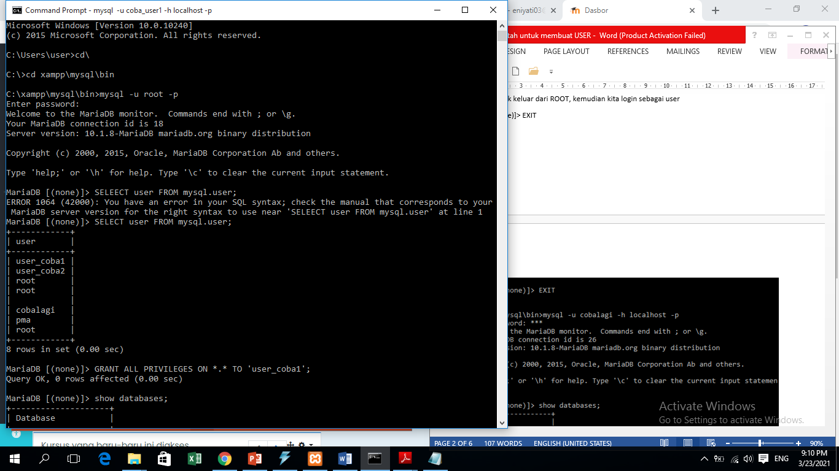
LATIHAN
Membuat User, hak akses, database dan table
Buka aplikasi CMD (Command Prompt) pada computer anda
Masuk kedalam mysql menggunakan user root

Slide 11
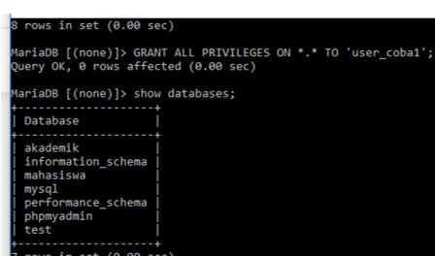
Menampilkan database yang ada pada mysql

Slide 12
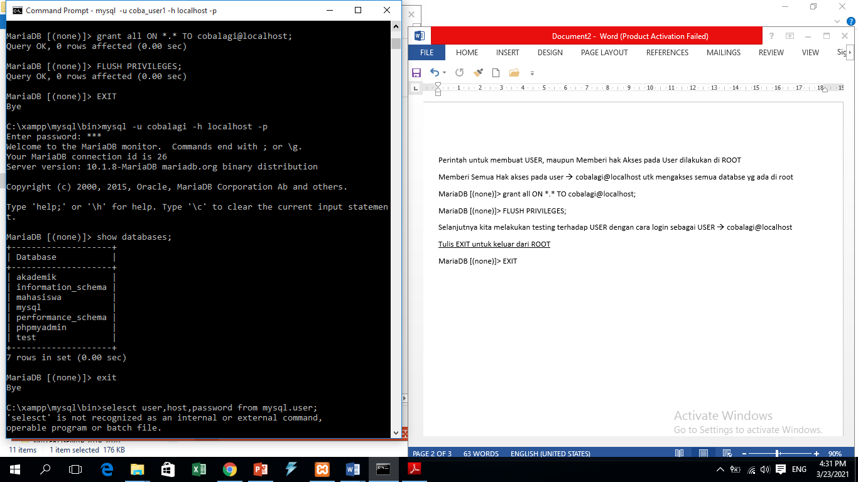
Perintah untuk membuat USER, maupun Memberi hak Akses pada User dilakukan di ROOT
MariaDB [(none)]> CREATE USER 'cobalagi'@'localhost' IDENTIFIED BY '123';
Memberi Semua Hak akses pada user → cobalagi@localhost

Slide 13
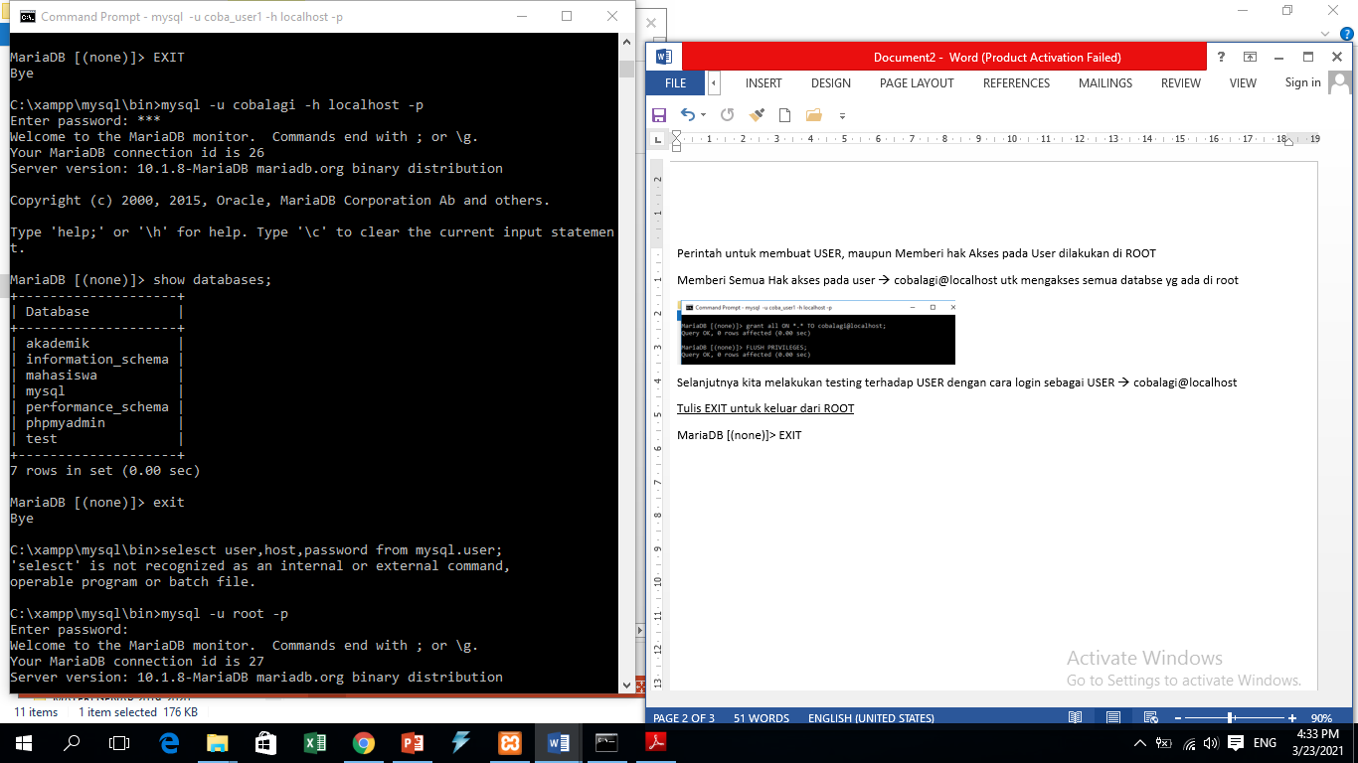
Selanjutnya kita melakukan testing terhadap USER dengan cara login sebagai USER → cobalagi@localhost
Tulis EXIT untuk keluar dari ROOT, kemudian kita login sebagai user

Slide 14
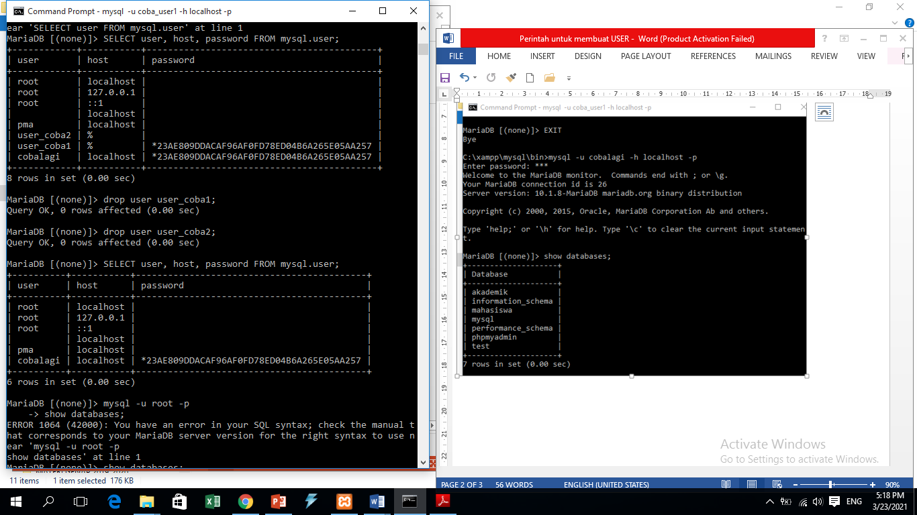
Menampilakan nama2 USER yang telah dibuat
Untuk menghapus USER pastikan posisi berada di ROOT

Slide 15
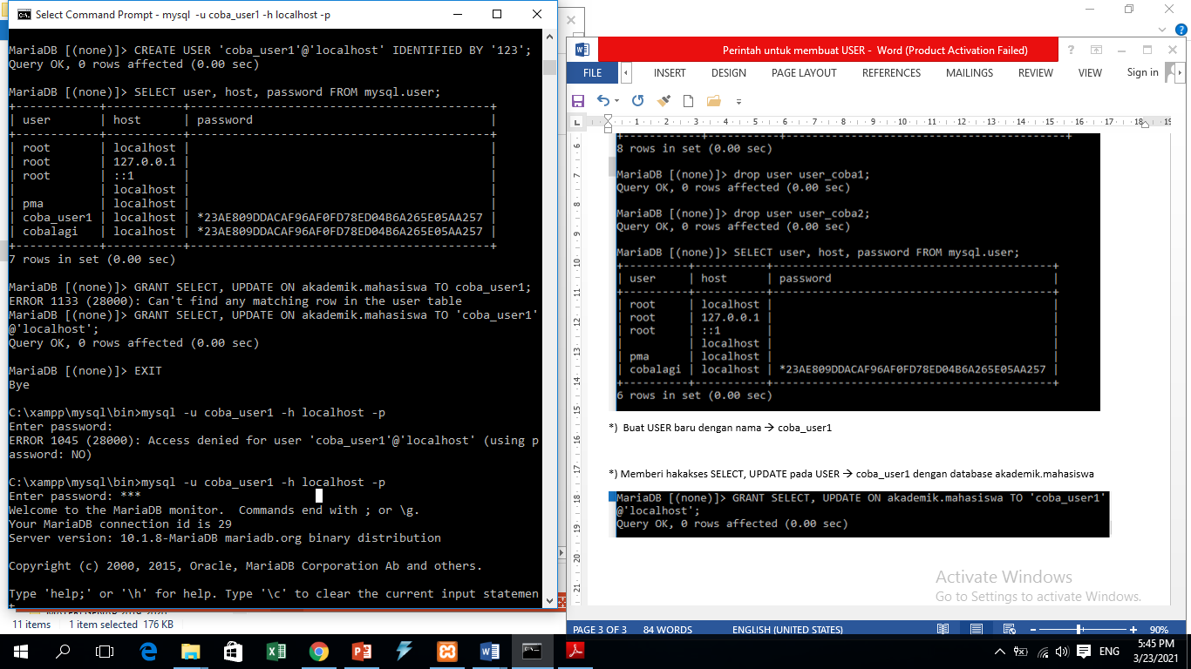
Buat USER baru dengan nama → coba_user1

Slide 16
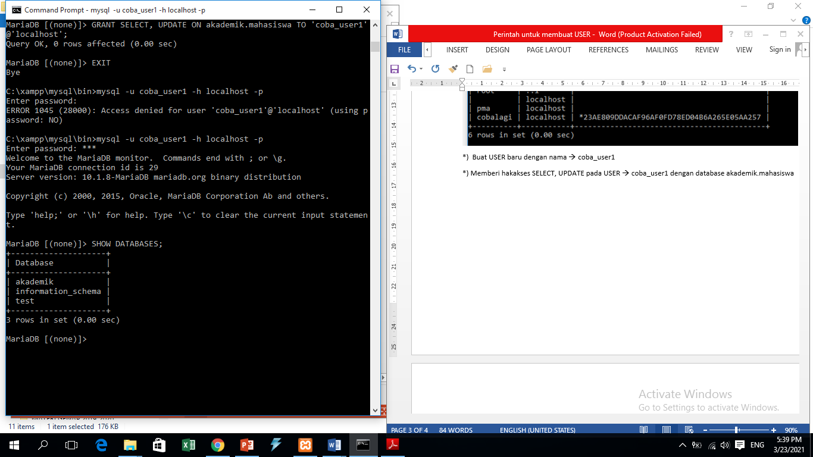
Memberi hak akses SELECT, UPDATE pada USER → coba_user1 dengan database akademik.mahasiswa

Slide 17
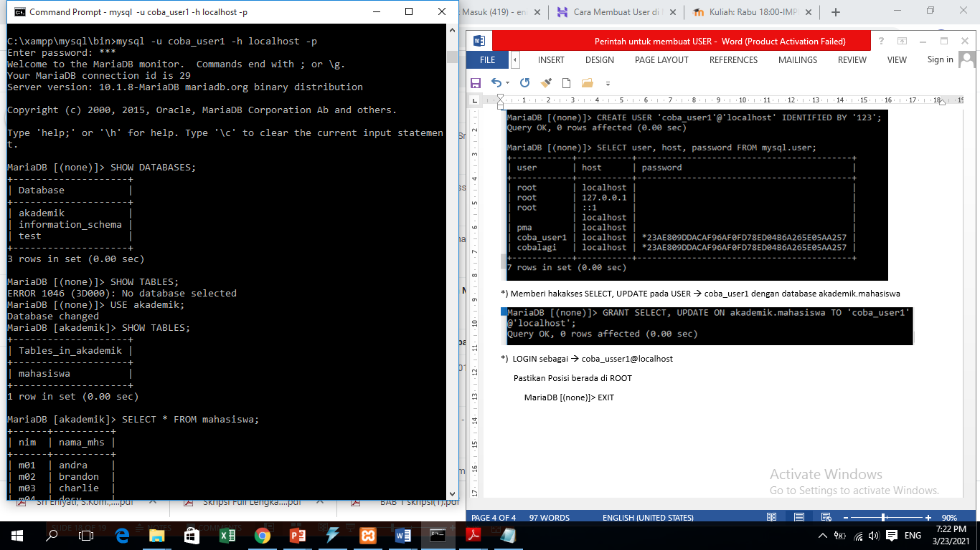
LOGIN sebagai → coba_usser1@localhost
Pastikan Posisi berada di ROOT
MariaDB [(none)]> EXIT

Slide 18
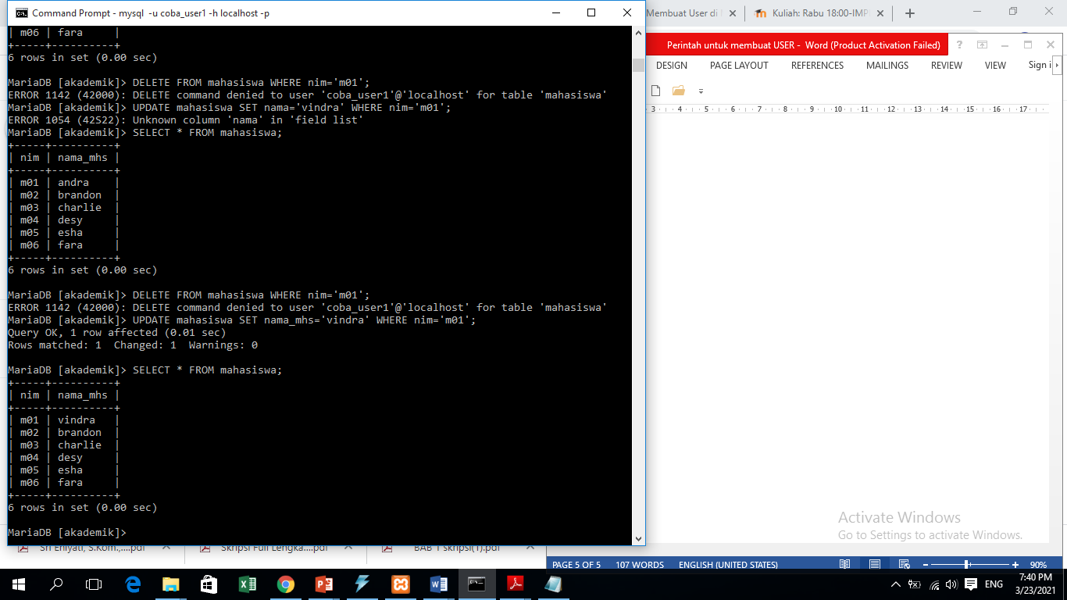
Menguji hak Akses yg telah diberikan pada user → coba_user1

Slide 19
Terima Kasih

